Slide 1













Slide 2



* Năng lực đặc thù:
- Nhận biết được các vật, hiện tượng được nhân hóa, biện pháp nhân hóa.
- Nói và viết được câu văn sử dụng biện pháp nhân hóa.
* Năng lực chung: năng lực ngôn ngữ, giao tiếp và hợp tác, giải quyết vấn đề sáng tạo.
* Phẩm chất: chăm chỉ, trách nhiệm.

Slide 3


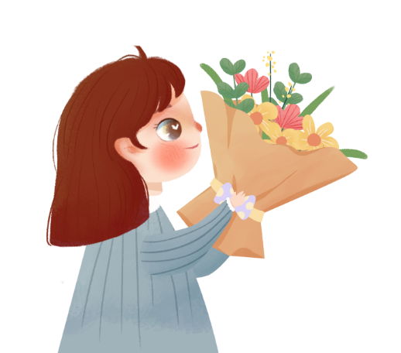

Slide 4


Slide 5






Slide 6

Nhân hóa là gì?
Nhân hóa là gọi hoặc kể, tả con vật, cây cối, đồ vật, hiện tượng tự nhiên,… bằng những từ ngữ vốn được dùng để gọi hoặc kể, tả người; làm cho chúng trở nên gần gũi, sinh động hơn.

Slide 7
Đặt một câu có sử dụng biện pháp nhân hóa.

Slide 8
“Nàng mèo lim dim mắt nằm sưởi nắng.”
Sự vật nào được nhân hóa? Nhân hóa bằng cách nào?
- Sự vật được nhân hóa: Mèo
- Nhân hóa bằng cách gọi: Nàng

Slide 9
Sự vật nào được nhân hóa? Nhân hóa bằng cách nào?
“Cây bàng trầm ngâm đứng che nắng cho bao thế hệ học trò”
- Sự vật được nhân hóa: Cây bàng
- Nhân hóa bằng cách tả: trầm ngâm đứng che nắng

Slide 10


Slide 11
1. Tìm các vật, hiện tượng tự nhiên được nhân hoá trong những đoạn thơ, đoạn văn dưới đây. Cho biết chúng được nhân hoá bằng cách nào.
Gọi vật, hiện tượng tự nhiên bằng những từ ngữ chỉ người.
Dùng từ ngữ chỉ hoạt động, đặc điểm của người để kể, tả về vật, hiện tượng tự nhiên.
Trò chuyện, xưng hô với vật, hiện tượng tự nhiên như với người.

Slide 12
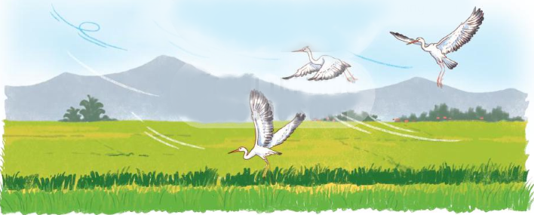
a. Chim mừng, ríu cánh vỗ
Rủ nhau về càng đông
Cào cào áo xanh, đỏ
Giã gạo ngay ngoài đồng.
Hạt níu hạt trĩu bông
Đung đưa nhờ chị gió
Mách tin mùa chín rộ
Đến từng ngõ, từng nhà.
(Quang Khải)
Sự vật, hiện tượng được nhân hóa | Cách nhân hóa
 | Gọi vật, hiện tượng tự nhiên bằng những từ ngữ chỉ người | Dùng từ chỉ hoạt động, đặc điểm của người để kể, tả về vật, hiện tượng tự nhiên | Trò chuyện, xưng hô với vật, hiện tượng tự nhiên như với người
chim
mừng, rủ nhau về
Cào cào
mặc áo xanh, đỏ; giã gạo
Hạt (lúa)
níu, nhờ
gió
chị
mách tin

Slide 13
b. Một ngày cuối năm, khi đi qua trảng cỏ, cậu bé nhìn thấy một cái cây nhỏ xíu, mọc khép nép trong hốc đá.
Chào cây! – Cậu bé nói.
Nhưng cây chỉ im lặng nhìn em, hai lá của nó vẫy vẫy.
Tên cậu là gì? – Cậu bé lại hỏi.
Cây vẫn không trả lời. Cây chắc không biết nói.
(Theo Bùi Minh Quốc)
Sự vật, hiện tượng được nhân hóa | Cách nhân hóa
 | Gọi vật, hiện tượng tự nhiên bằng những từ ngữ chỉ người | Dùng từ chỉ hoạt động, đặc điểm của người để kể, tả về vật, hiện tượng tự nhiên | Trò chuyện, xưng hô với vật, hiện tượng tự nhiên như với người
 |  |  | Tên cậu là gì? – Cậu bé lại hỏi.
Khép nép, im lặng
Chào cây! – Cậu bé nói.
cây

Slide 14
c. Vườn cây đầy ắp tiếng chim và bóng chim bay nhảy. Những thím chích choè nhanh nhảu. Những chú khướu lắm điều. Những anh chào mào đỏm dáng. Những bác cu gáy trầm ngâm...
(Theo Nguyễn Kiên)
Sự vật, hiện tượng được nhân hóa | Cách nhân hóa
 | Gọi vật, hiện tượng tự nhiên bằng những từ ngữ chỉ người | Dùng từ chỉ hoạt động, đặc điểm của người để kể, tả về vật, hiện tượng tự nhiên | Trò chuyện, xưng hô với vật, hiện tượng tự nhiên như với người
chích chòe
thím
nhanh nhảu
khướu
chú
lắm điều
chào mào
anh
đỏm dáng
cu gáy
bác
trầm ngâm

Slide 15
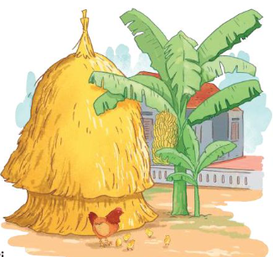
2. Em thích hình ảnh nhân hoá nào trong đoạn thơ dưới đây? Nêu tác dụng của hình ảnh nhân hoá đó.
Chẳng đâu bằng chính nhà em
Có đàn chim sẻ bên thềm líu lo.
Có nàng gà mái hoa mơ
Cục ta, cục tác khi vừa đẻ xong.
Có bà chuối mật lưng ong
Có ông ngô bắp râu hồng như tơ.
(Đoàn Thị Lam Luyến)

Slide 16
Ví dụ
Em thích hình ảnh:
Có ông ngô bắp râu hồng như tơ.
Tác dụng của hình ảnh đó là:
- Giúp câu thơ giàu hình ảnh, sinh động: bắp ngô được nhân hóa là “ông” trở nên sinh động, ngộ nghĩnh và thật gần gũi với mỗi gia đình. Ngoài ra, râu bắp ngô còn được so sánh “hồng như tơ” khiến câu thơ ví von giàu hình ảnh.
- Thể hiện tình yêu gia đình, quê hương và yêu cuộc sống của tác giả.

Slide 17
Ghi nhớ
Tác dụng của biện pháp nhân hóa: giúp cho sự vật, hiện tượng vô tri trở nên sinh động hơn, có hồn hơn, giống với con người, gần gũi với con người hơn.

Slide 18
3. Đặt 2 – 3 câu có hình ảnh nhân hoá nói về cảnh vật, hiện tượng tự nhiên.
M: Những chị mây đang dạo chơi trên bầu trời.
- Từng chị mây cam, hồng dần dần vẫy tay chào biệt buổi chiều để đến với màn đêm tĩnh lặng.
- Bỗng từ đằng xa những đám mây đen ì ạch trôi về từ vùng biển, nhờ trận gió nồm nam đẩy chúng mau chóng bao phủ kín bầu trời.

Slide 19


Slide 20


Đặt câu có sử dụng hình ảnh nhân hóa nói về học tập.

Slide 21

- Ôn tập kiến thức đã học.
- Đọc và chuẩn bị trước bài Viết: Viết đoạn văn tưởng tượng.

Slide 22


